Slide 1
Документы транспортного планирования: проблемы разработки и реализации
Заведующая научно-исследовательским отделом комплексного развития транспорта ОАО «НИИАТ»
Михеева Татьяна Владимировна

Slide 2
Статистика разработки и утверждения Документов транспортного планирования
ПКРТИ
КСОТ
КСОДД

Slide 3
Документы субъектов Российской Федерации
Документы городских агломераций

Slide 4
Причины непрохождения экспертизы
Несоответствие разделов структуре методических рекомендаций
Отсутствие отдельных разделов, графических материалов
Использование устаревших данных
Отсутствие необходимых таблиц, схем, перечней
Наличие лишней для раздела информации, не соответствующей тематике раздела
Отсутствие прогнозных значений
Низкое качество подачи информации (нечитабельность таблиц, схем, отсутствие условных обозначений, экспликаций к схемам)
Отсутствие выводов в конце раздела
Отсутствие ссылок на проведенные обследования и математическую модель

Slide 5
Проблемы реализации документов транспортного планирования
Документы не имеют нормативного статуса, носят рекомендательный характер
Документы не являются достаточным основанием для выделения финансирования
Документы морально устаревают прежде, чем заканчивается срок их действия
Проблема в реализации или проблема в планировании?

Slide 6
Проблема в реализации или проблема в планировании?
Проблемы реализации:
За реализацию документов и обеспечение их ресурсами никто не отвечает
Исполнители не отчитываются за соответствие осуществляемых мероприятий Документам
Развитие транспортной системы и состояние ее показателей с каждым годом все больше и больше отличаются от прогнозируемых документами
Проблемы планирования:
В Документах не прописывается должностные лица ответственные за реализацию отдельных мероприятий и их обеспечение
В Документах не предусмотрена форма отчетности по реализуемым мероприятиям и достигаемым показателям
Документы не предусматривают меру ответственности за их неисполнение
В Документах не прописаны обязательные процедуры корректировки

Slide 7
Транспортные реформы, проводимые в городах, и документы транспортного планирования: взаимосвязаны или осуществляются обособленно?
Вывод: проведение транспортных реформ зачастую не зависит от разработки и утверждения документов транспортного планирования

Slide 8
Город | ПКРТИ | КСОТ | КСОДД
Новокузнецк
Тверь
Пермь | В стадии утверждения | В стадии утверждения
Чебоксары
Города, в которых проведена транспортная реформа
Город | ПКРТИ | КСОТ | КСОДД
Белгород | В стадии утверждения | В стадии утверждения | В стадии утверждения
Брянск | В стадии утверждения | В стадии утверждения | В стадии утверждения
Ярославль | В стадии утверждения | В стадии утверждения | В стадии утверждения
Кемерово
Комсомольск-на-Амуре |  |  | В стадии утверждения
Челябинск | В стадии утверждения | В стадии утверждения | В стадии утверждения
Города, в которых осуществлены преобразования (транспортная реформа проведена частично)
* По данным Минтранса России на февраль 2023 г.

Slide 9
Город | ПКРТИ | КСОТ | КСОДД
Нижний Новгород | В стадии утверждения |  | В стадии утверждения
Астрахань
Воронеж | В стадии утверждения | В стадии утверждения | В стадии утверждения
Кострома
Курск
Улан-Удэ | В стадии утверждения | В стадии утверждения | В стадии утверждения
Пенза
Курган
Южно-Сахалинск
Города, в которых транспортная реформа планируется в ближайшее время
Город | ПКРТИ | КСОТ | КСОДД
Екатеринбург
Иваново
Ульяновск | В стадии утверждения
Йошкар-Ола
Города, в которых осуществлены транспортная реформа планировалась, но отложена
* По данным Минтранса России на февраль 2023 г.

Slide 10
Изменения в 220-ФЗ - новый документ транспортного планирования:
Региональный комплексный план транспортного обслуживания населения
Имеет нормативный статус
Основан на стандартах транспортного обслуживания
Определяет направления, цели и задачи транспортного обслуживания
Предполагает подробную проработку параметров маршрутной сети
Включает четкий план финансирования транспортного обслуживания
Мероприятия по внедрению ИТС
Мероприятия по развитию инфраструктуры

Slide 11
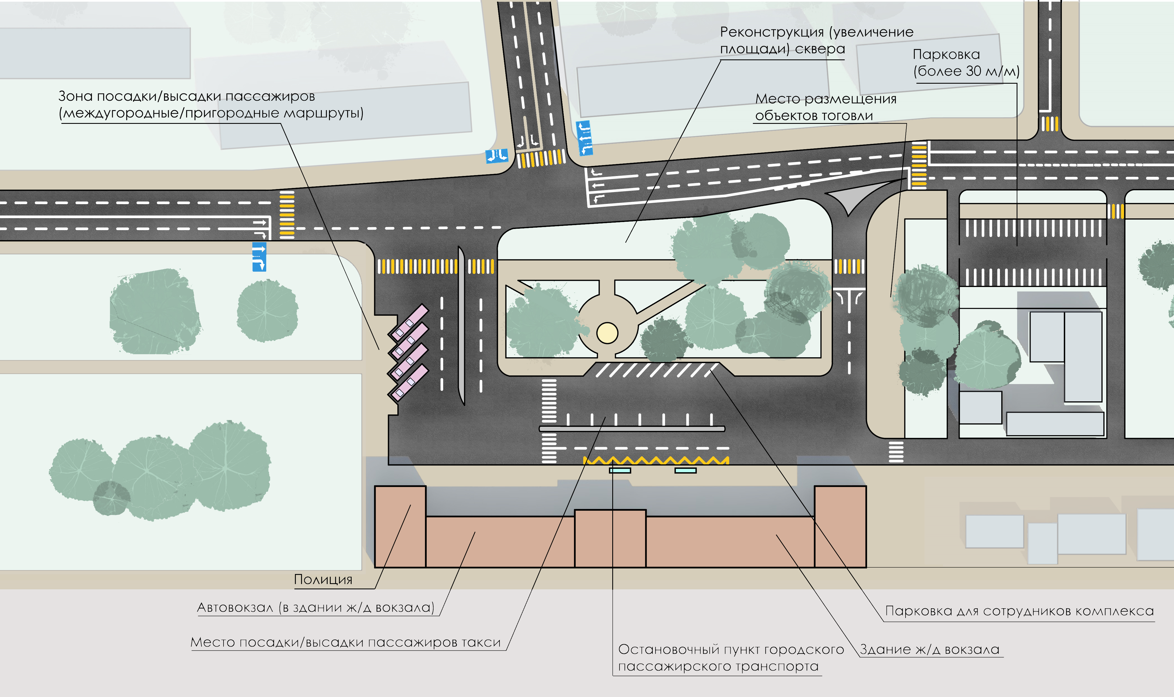
Подходы, применяемые ОАО НИИАТ при разработке документов транспортного планирования, обеспечивают их высокое качество
Высокий уровень проработки всех параметров маршрутной сети с применением математического моделирования
Интермодальная маршрутная сеть на основе социального стандарта транспортного обслуживания, обеспечивающая агломерационные связи между ядром агломерации и остальной территорией
Расчет стоимости маршрутов – основа плана финансирования транспортного обслуживания
Интеграция градостроительного и социально-экономического развития, территориального и транспортного планирования

Slide 12
Контакты
Заведующая научно-исследовательским отделом комплексного развития транспорта ОАО «НИИАТ»
Михеева Татьяна Владимировна
Телефон: +7 926 917 80 94
Почта: tmikheeva@niiat.ru

